Slide 1
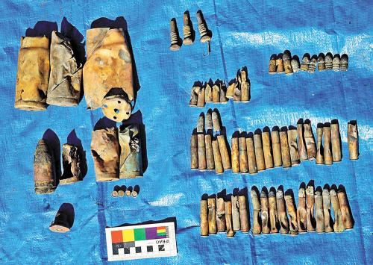
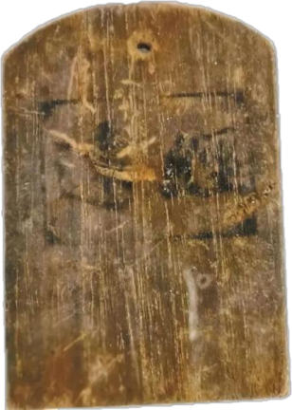
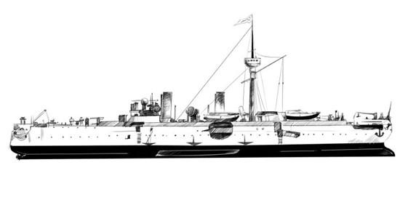
2018年9月21日，辽宁大连黑岛海域，一艘不知沉睡了多久的沉船残骸，被证实就是在甲午海战中沉没的北洋水师“经远”号装甲巡洋舰（后简称“经远舰”），这是继致远舰被发现后的又一重大水下考古成果。甲午海战的隆隆炮声仿佛又一次在耳边响起……
——王亦晨《“经远舰”的前世今生》

Slide 2
第17课 国家出路的探索与列强侵略的加剧
课标要求：
1、认识列强侵华对中国社会的影响，概述晚清时期中国人民反抗外来侵略的斗争事迹，理解其性质和意义；
2、认识社会各阶级为挽救危局所作的努力及存在的局限性。

Slide 3
一、寻求国家出路的探索
（一）农民阶级—太平天国运动（1851—1864年）
1、爆发的原因：
材料一：满洲纵贪官污吏，布满天下，使剥民脂膏，士女皆哭泣道路，是欲我中国之人贫穷也。官以贿得，刑以钱免，富儿当权，豪杰绝望，是使我中国之英俊抑郁而死也。 ——《奉天讨胡檄布四方谕》
材料二：广西夏季水灾严重，而秋、春、冬季的旱灾也同样不轻。晚晴广西旱灾22次，平均不到三年就发生一次。……晚清广西大蝗灾就有21次，1848年，广西飞蝗蔽日，如暴风骤雨之至，飒飒有风，所下之处禾苗菽麦嚼食一空。
——《近代中国灾荒纪年》
外部原因：外国资本主义侵略激化民族矛盾
根本原因：腐败的封建统治和沉重的剥削，导致阶级矛盾的激化
直接原因：广西自然灾害严重
个人原因：洪秀全科举失利，受基督教影响，创立拜上帝会。
Notes:
《奉天讨胡檄布四方谕》是1851年1月金田起义，1852年太平军由广西永安突围，进入湖南后，东王杨秀清与西王萧朝贵联名发布《奉天诛妖救世安民谕》、《奉天讨胡檄布四方谕》和《救一切天生天养中国人民谕》三篇檄文中的其中一篇

Slide 4
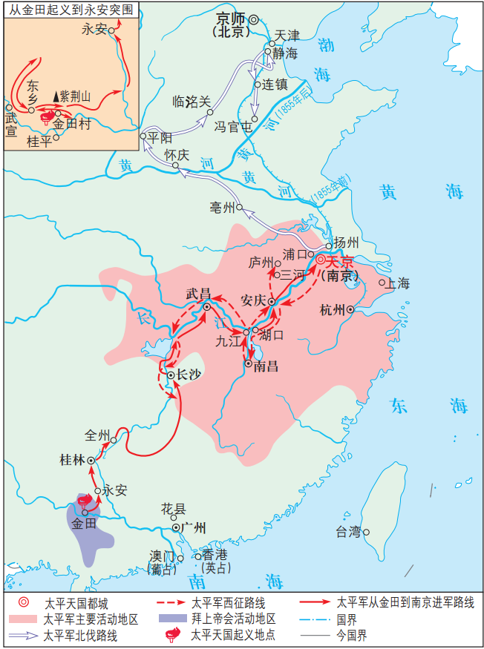
一、寻求国家出路的探索
（一）农民阶级—太平天国运动（1851—1864年）
2、经过：
时间 | 过程
1851
1853
1855
1856
1857-1863
1864
爆发：金田起义
建都：定都天京
鼎盛：西征北伐
转折：天京事变
（由盛转衰）
后期防御：浦口、三和大捷，安庆失守
失败：天京城破

Slide 5
一、寻求国家出路的探索
（一）农民阶级—太平天国运动（1851—1864年）
3、纲领：
 | 《天朝田亩制度》 | 《资政新篇》
时期
主张
意义
局限
太平天国前期（1853年）
太平天国后期（1859）·洪仁玕
革命性
提出四有主张
提出新的社会经济政策
否定了封建地主土地所有制，反映了农民追求社会财富平均的理想。
试图回答农民革命应当向往何处去的问题
绝对平均主义具有空想性，未能实施
缺乏社会基础，未能实施
由于农民阶级的历史局限性，缺乏科学理论指导，没有先进阶级的领导，不可能冲破封建社会的制度和思想，运动必然走向失败。
失败根本原因
Notes:
A、革命性：它反映了农民要求获得土地的强烈愿望，是几千年来农民反封建斗争的思想结晶
B、空想性：体现的绝对平均主义思想，严重脱离实际，未能实施 C、落后性：没有超越封建经济范畴

Slide 6
材料：《资政新篇》是洪仁玕希望借助西方的政治、经济、文化措施来振兴太平天国提出的，是具有鲜明的资本主义色彩的纲领，是先进的中国人最早提出的在中国发展资本主义的方案。
政治：向西方学习，以法治国，官吏由选举产生。
经济：发展工商业，奖励技术发明。
文教：设立新式学堂。
外交：主张与外国平等交流，反对干涉中国内政。

Slide 7
一、寻求国家出路的探索
（一）农民阶级—太平天国运动（1851—1864年）
4、失败原因：
①根本：
农民阶级的局限性，缺乏科学思想理论的指导，没有先进阶级的领导，不可能冲破封建社会的制度和思想，失败是必然的。
②内因：
领导集团内讧
③外因：
中外势力的联合绞杀
5、意义：
①沉重打击了清王朝的统治，引起政治和权力结构的变化。
②随着湘淮系官僚集团形成，中央权力下移，对此后历史的发展产生重大影响。
③是近代中国规模最大的一次农民起义，代表了近代中国人民寻求国家出路的早期探索。（P95课前提示）

Slide 8
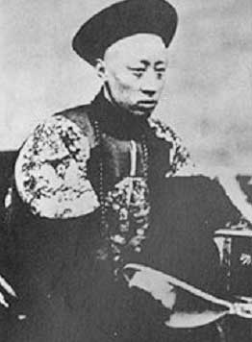
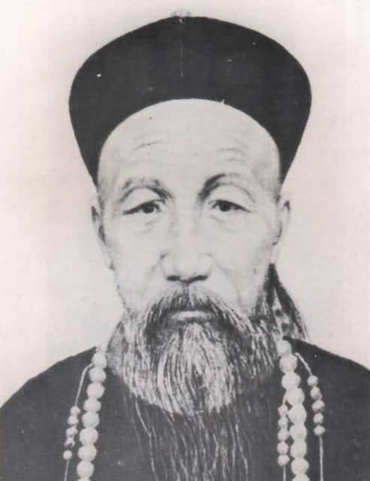
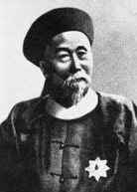
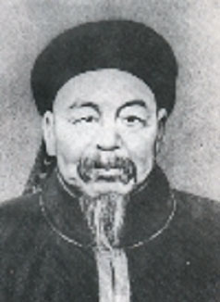
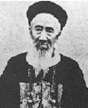
一、寻求国家出路的探索
（二）地主阶级—洋务运动（19世纪60年代—90年代）
1、背景：
①清政府面临内忧外患：
太平天国运动、第二次鸦片战争
②经过两次鸦片战争，统治阶级一些当权人物看到了欧美国家的船坚炮利
2、代表人物：
恭亲王奕
曾国藩
李鸿章
左宗棠
张之洞
Notes:
晚清“中兴”四大名臣

Slide 9
一、寻求国家出路的探索
（二）地主阶级—洋务运动（19世纪60年代—90年代）
3、目的：
自强、求富
今日和议既成，中外贸易有无交通，购买外洋器物尤属名正言顺。购成之后，访募覃思之士，智巧之匠，始而演习，继而试造，不过一二年，火轮船必为中外官民通行之物，可以剿发逆，可以勤远略。
——1861年曾国藩《复陈购买外洋船炮折》
①对 内：镇压人民的反抗；
②对 外：抵抗外国的侵略；
③根本目的：维护清王朝的统治。

Slide 10
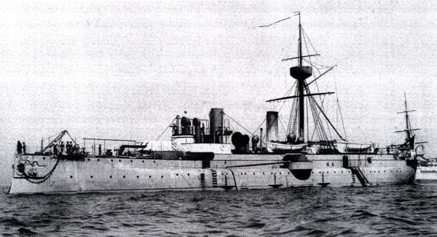
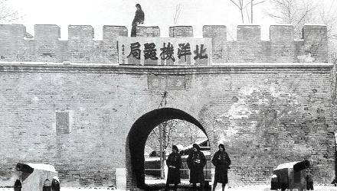




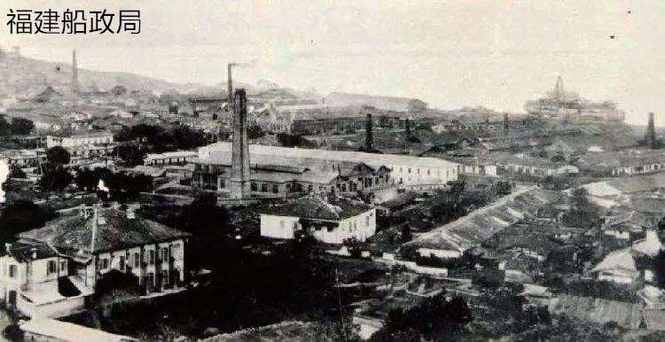
一、寻求国家出路的探索
（二）地主阶级—洋务运动（19世纪60年代—90年代）
4、内容
创办新式学校，选派留学生
建成新式海军
京师同文馆
开平煤矿
天津机器局
北洋舰队
开办民用企业
（求富）
上海机器织布局
创办军事工业
（自强）
上海轮船招商局
江南机器制造总局
福州船政局

Slide 11
一、寻求国家出路的探索
（二）地主阶级—洋务运动（19世纪60年代—90年代）
5、评价
实质：清朝统治阶级的自救运动。
洋务运动，就其主观动机而言，他们未必有真心打破旧轨，但他们的主张却历史地包含着逸出旧轨的趋向……洋务运动汲取来的西方知识对中国传统社会的冲击，比十次农民战争更大。——陈旭麓《近代中国社会的新陈代谢》
积极性：
引进了资本主义国家的机器生产技术，是中国早期现代化的尝试。
局限性：
①未能达到保障国家安全，抵抗外敌侵略。
②不改变封建统治，只是引进资本主义国家新的军事和生产技术，是对封建制度的修补，失败是必然的。

Slide 12
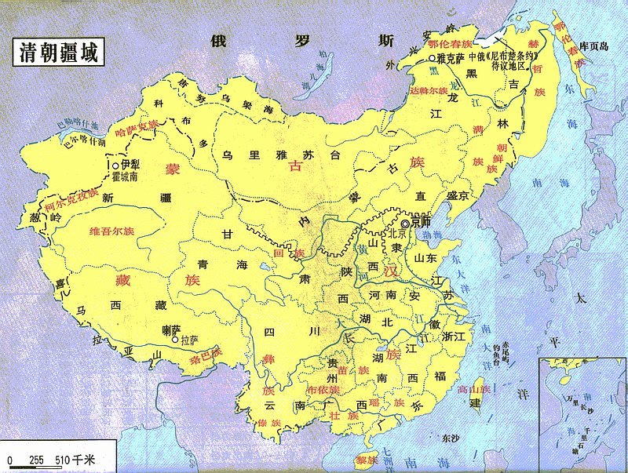
二、列强侵略的加剧
（一）边疆危机
提示：从西北、西南、东南方向
1864年 新疆少数民族上层分子反对清政府，形成内乱局面
1865年 在英国支持下， 阿古柏入侵新疆
1871年 俄国占领伊犁地区
1875年 左宗棠发兵入疆
1878年 收复新疆南北两路
1884年 新疆正式建省
1879年 日本吞并琉球
1884年 法军偷袭福建进攻台湾被刘铭传击退
1885年 台湾正式建省
1883年 法国控制越南 中法战争爆发
1885年 老将冯子材镇南关大捷 《越南条款》

Slide 13
二、列强侵略的加剧
（二）甲午战争（1894-1895）
1、原因
①根本：日本明治维新后，国力壮大，蓄谋已久，图谋占领中国的台湾和藩属国朝鲜、琉球，然后进攻中国大陆。
②直接：朝鲜爆发农民起义，日本趁机出兵朝鲜。

Slide 14
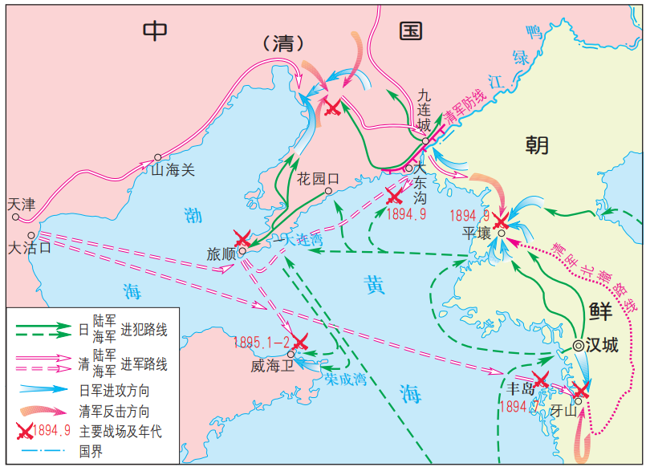
二、列强侵略的加剧
（二）甲午战争
2、经过
爆发：1894年7月日军在丰岛偷袭清朝运兵船（丰岛海战），8月战争爆发。
黄海海战
平壤战役
1894年9月，平壤战役
旅顺大屠杀
决战：1894年9月，黄海海战
1894年11月，旅顺大屠杀
威海卫战役
丰岛海战
“避战保船”
1895年2月，威海卫战役
Notes:
旅顺大屠杀是中日甲午战争期间，日本占领军于1894年11月21日攻陷位于辽东半岛的旅顺，对城内进行了四天三夜的屠杀。
只有埋尸的36人（后经考察，生还者800余人）幸免于屠杀，死难者人数估计在2千到2万之间。遇难者葬于白玉山东麓的“万忠墓”。

Slide 15
二、列强侵略的加剧
（二）甲午战争
3、结果：
战败，签订《马关条约》
①承认朝鲜独立；
②割让辽东半岛、台湾全岛及其所有附属各岛屿、澎湖列岛给日本；
③赔款2亿两白银；④增开沙市、重庆、苏州、杭州为通商口岸；
⑤日本可以在中国通商口岸设厂制造。
由以商品输出为主到资本输出为主
4、失败原因：
①日本明治维新后国力壮大，备战充分。
②中国国力不如日本，战略指挥上错误。
③封建落后腐朽的制度。（根本原因）

Slide 16
二、列强侵略的加剧
（二）甲午战争
5、影响：
①进一步把中国推向半殖民地半封建社会的深渊。
②甲午中日战争的失败，证明了洋务运动的破产。
6、反割台斗争：1895年5至10月台湾义勇军与以刘永福为首的黑旗军。
一律预备与倭人决一死战，不愿将全台归于倭人，众志成城，有死无二。 ——《申报》1895年5月15日

Slide 17
二、列强侵略的加剧
（三）瓜分中国的狂潮
1、开端：
三国干涉还辽（具体见书本P99）
①政治：划分势力范围，强租租借地（具体见书本P99）
②经济：争相成为中国债主（为向日本交出巨额赔款，清政府多次向外国银行团进行高额利息借款），掠夺铁路和工矿利权（资本输出）
2、表现：
资本输出是资本主义国家为获取高额利润直接出资在殖民地半殖民地国家投资办企业。
资本输出的主要形式为：开工厂、修铁路、贷款等

Slide 18




三国干涉还辽
实质：帝国主义之间既相互勾结又相互斗争。
揭开了列强瓜分中国狂潮的序幕，各帝国主义国家纷纷在中国划分势力范围。列强还在中国大量掠夺铁路和工矿利权。
企图独霸中国东北
俄国
策划
干涉
日 本
履行对俄结盟义务
支持
干涉
赎辽费
3000万
两白银
法国
还
辽
支持
干涉
意欲在远东扩大侵略势力
缓和与俄在欧洲的矛盾
清政府
德国

Slide 19
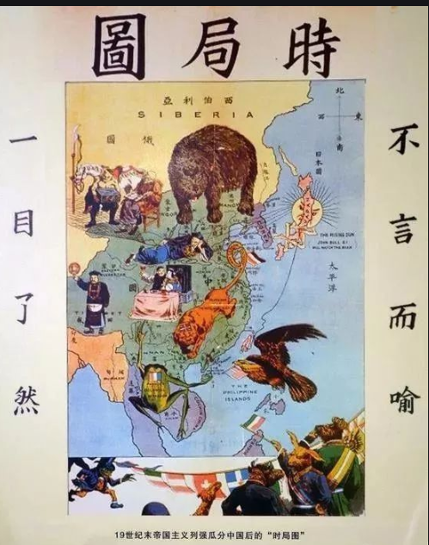
熊代表俄国；
狗代表英国；
肠代表德国；
蛙代表法国；
太阳代表日本；
鹰代表美国。
Notes:
《时局图》是中国近代时事漫画的杰作。它把19世纪末（中日甲午战争后）中国面临的被帝国主义列强瓜分豆剖的严重危机，及时地、深刻地、形象地展示在人们面前，起到了警示钟的作用。漫画中熊代表俄罗斯，犬代表英国，蛤蟆代表法国，鹰（即鶧）代表美国，太阳代表日本，香肠代表德国。生动形象地反映了封建帝国已沦为半封建半殖民地国家的历史现实。

